Slide 1


Rapport de projet :
Jeu de Belote coinchée
Réalisé par : Julien Constant
Ewen Bourdon
Théo Silva

Slide 2
Sommaire
Objectifs du jeu
Structure générale
Choix réalisés
Résultat final
Améliorations possibles
Difficultés rencontrées

Slide 3
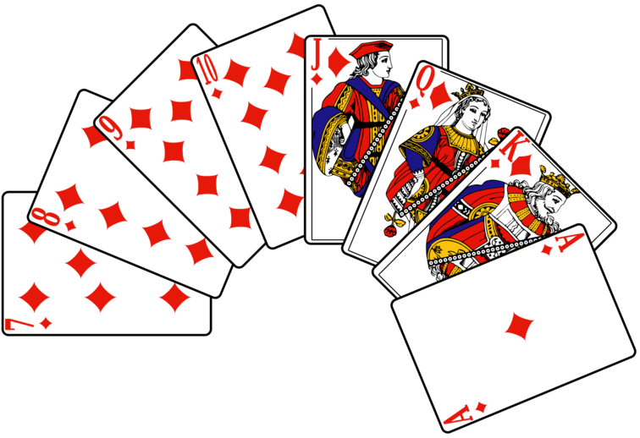
Objectifs du jeu
Belote coinchée en mode console
1 joueur et 3 IA

Slide 4
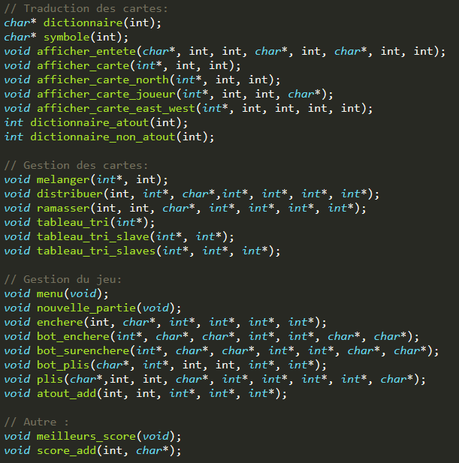
Structure générale du code
25 fonctions au total dont environ 10 plus secondaires
Fonctions générales:
  Gestion du joueur
  Gestion des IA
  Enchère/Surenchère et Plis
Fonctions secondaires
  Dictionnaires
  Tri des tableaux
  …

Slide 5
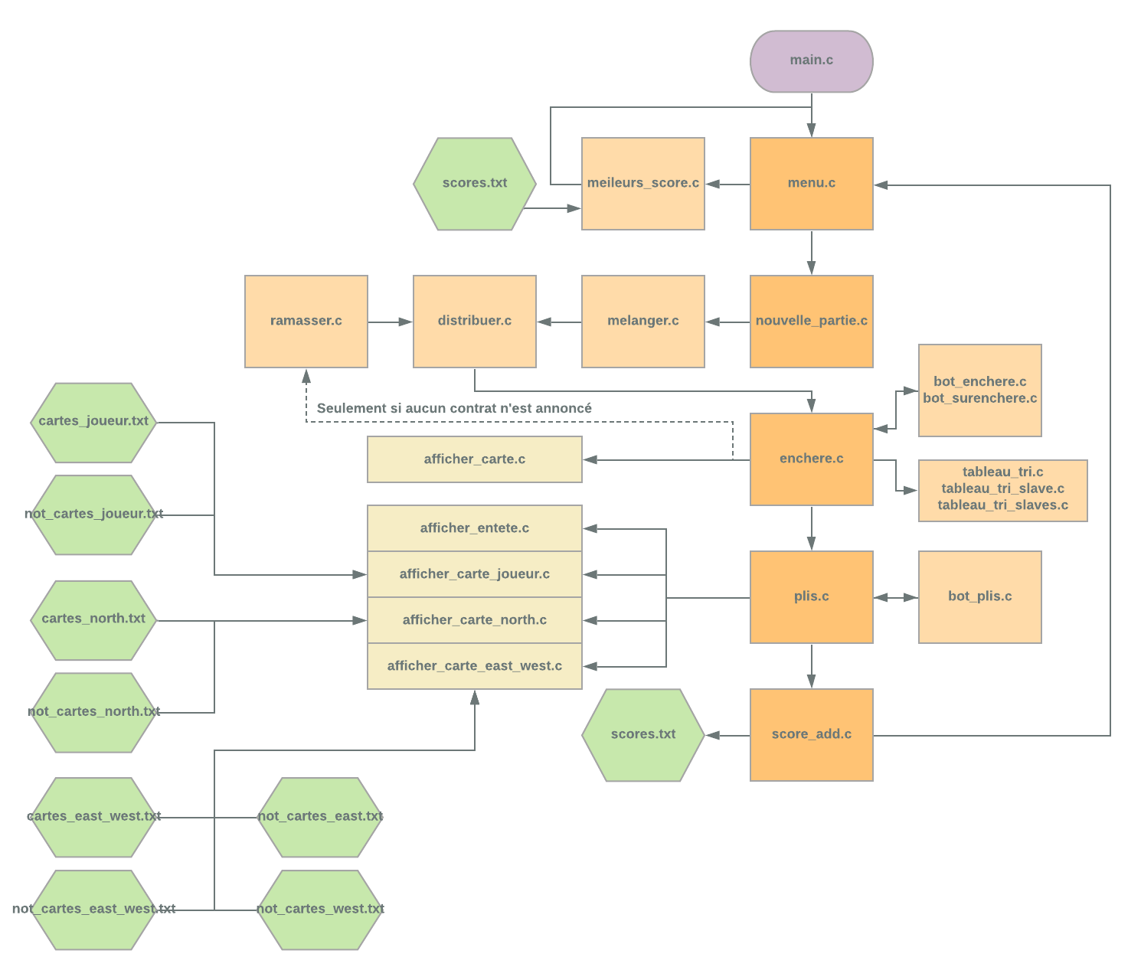

Slide 6
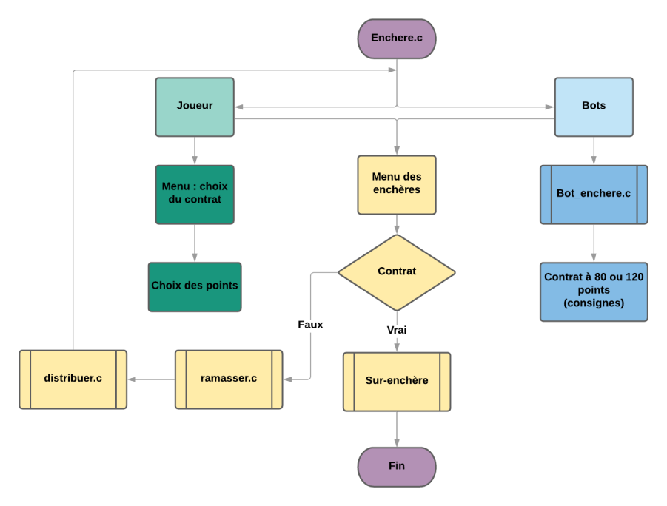
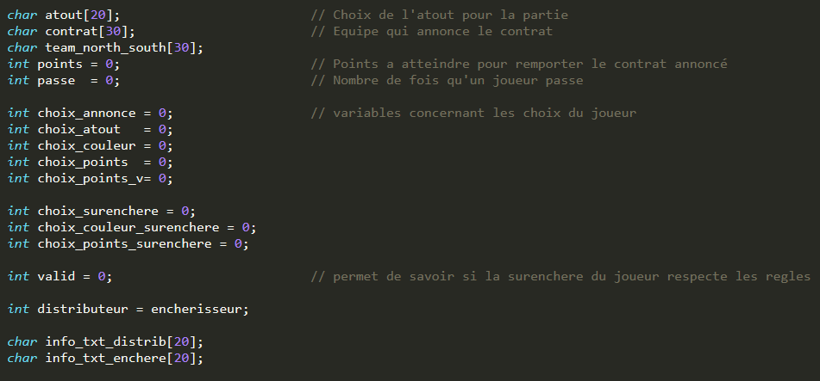
Structure générale du code
Enchère/surenchère

Slide 7
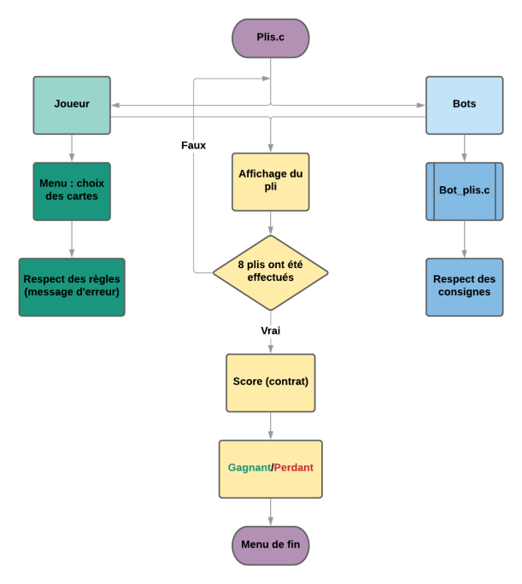
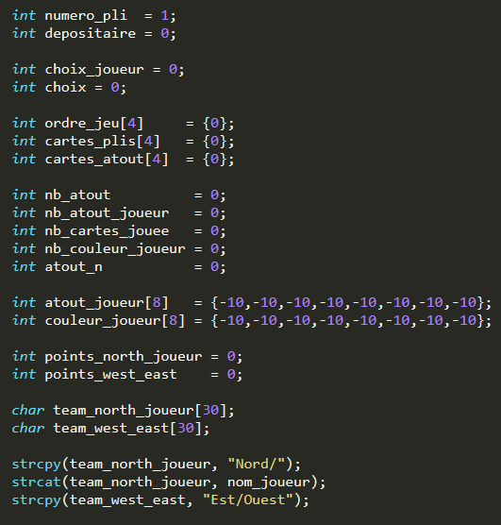
Structure générale du code
Plis

Slide 8
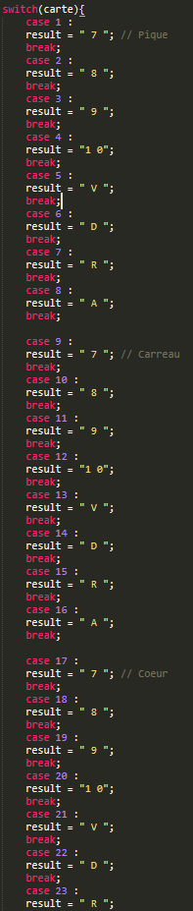
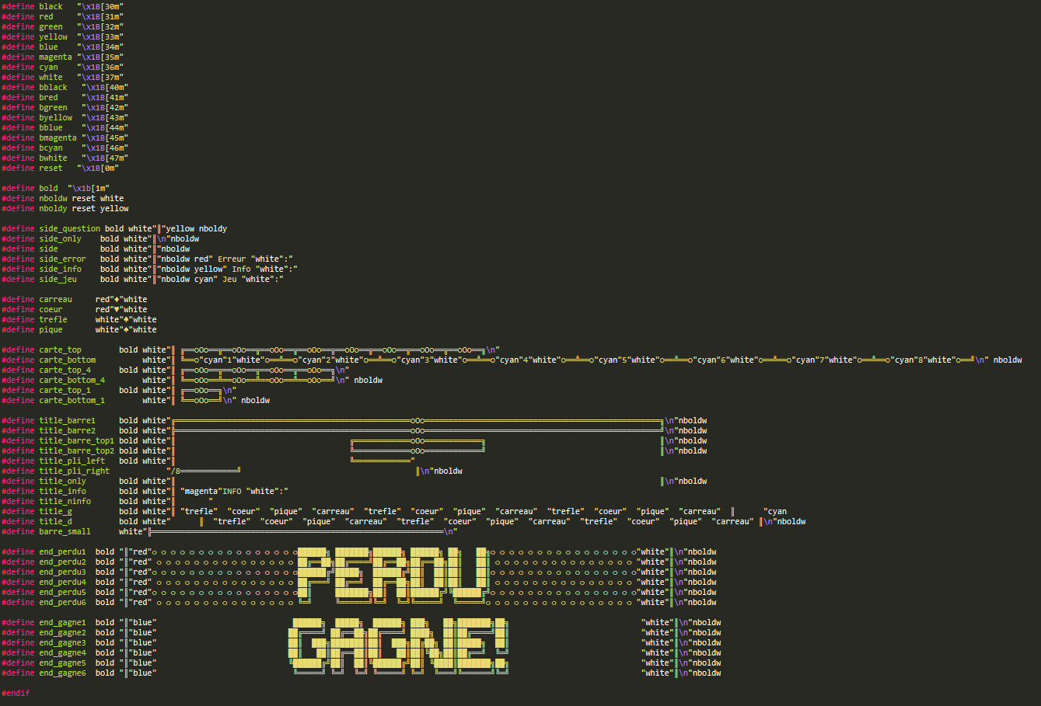
Choix réalisés
Compilation (gcc , Mingw, makefile)
Syntax,h , affichage des cartes
Dictionnaires

Slide 9
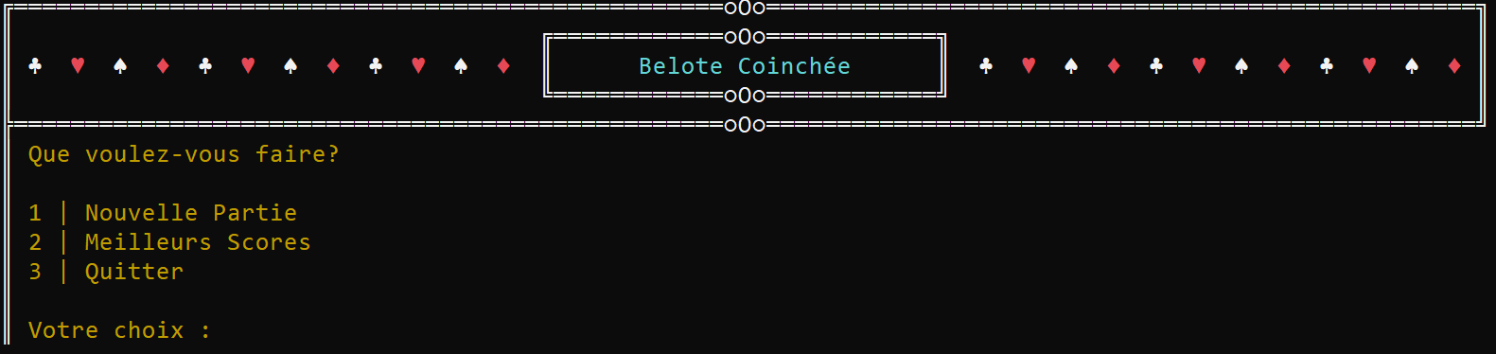
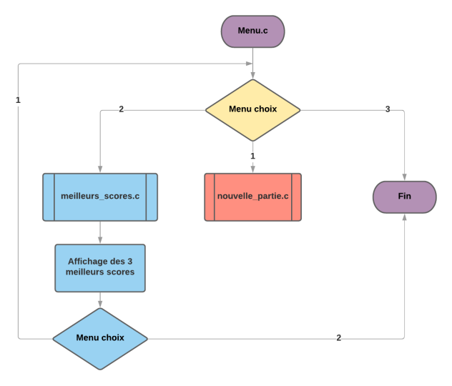
Résultat final
Menu d’affichage
  Nouvelle Partie
  Meilleurs scores
  Quitter

Slide 10

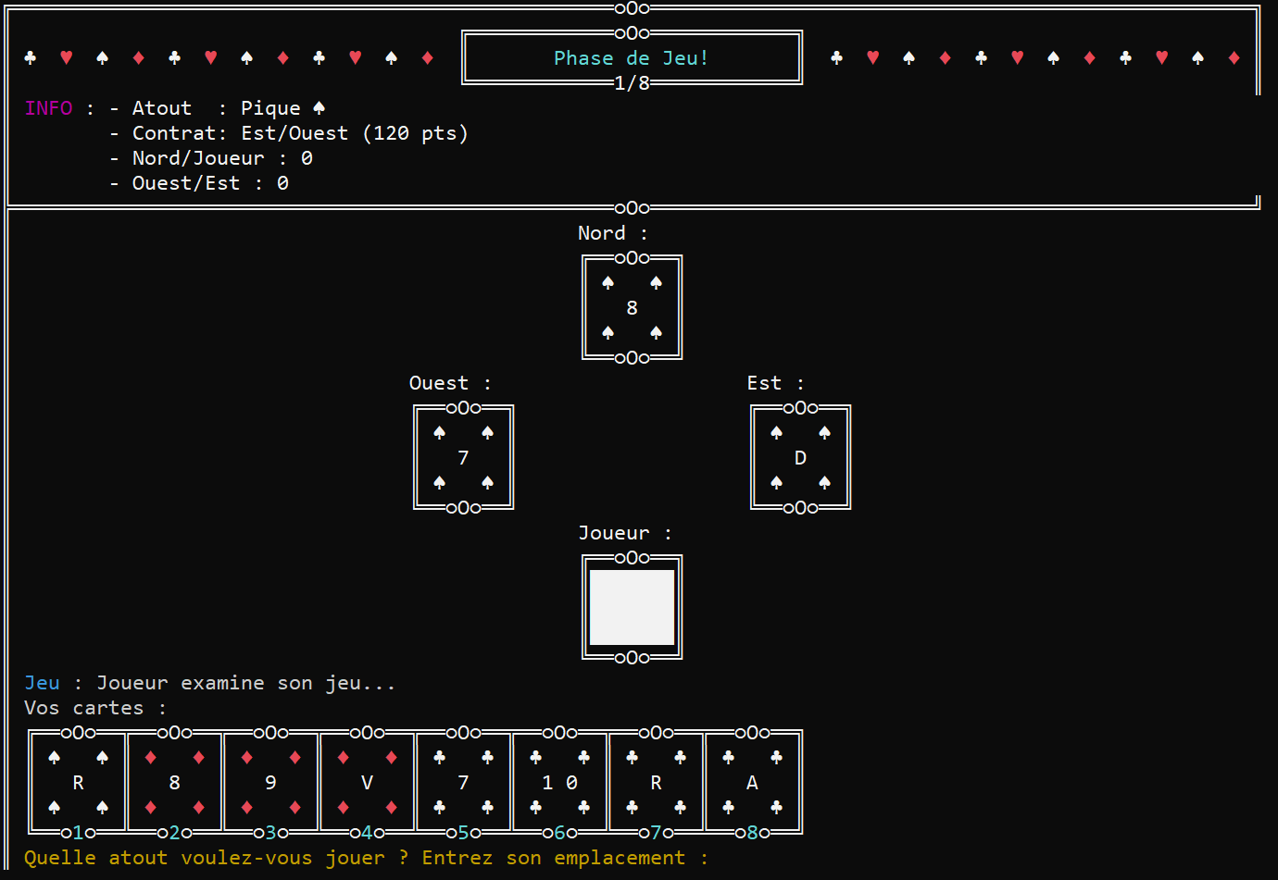

Résultat final
En-tête
Pli en cours
Cartes du joueur

Slide 11
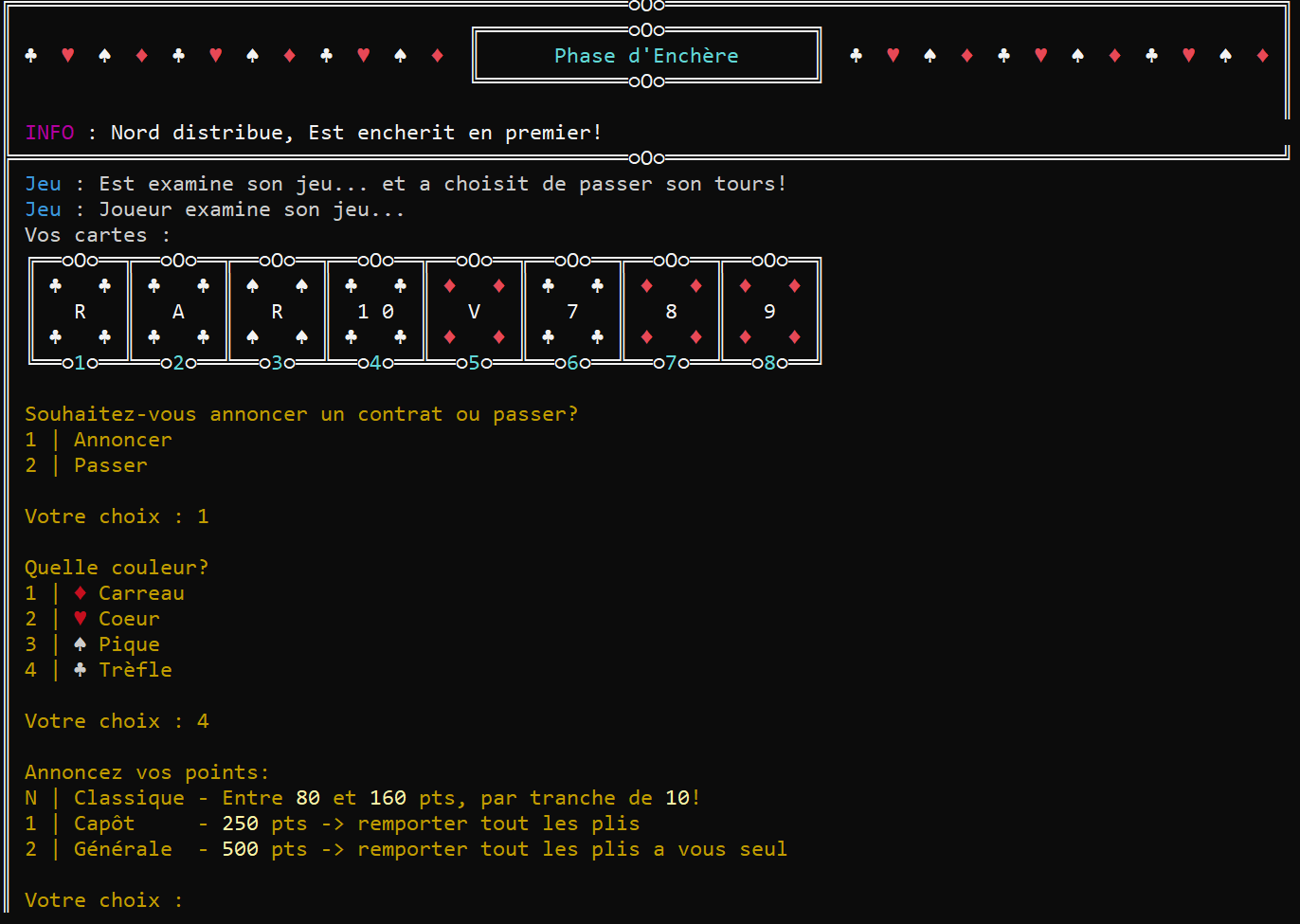
Résultat final
En-tête
Choix du joueur

Slide 12
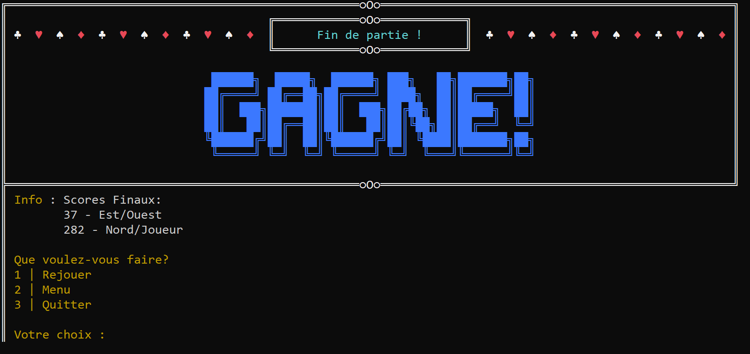
Résultat final

Slide 13
Points d’améliorations
Fonctionnement des IA
Correctifs de quelques problèmes
Optimisation du code
Documentations

Slide 14
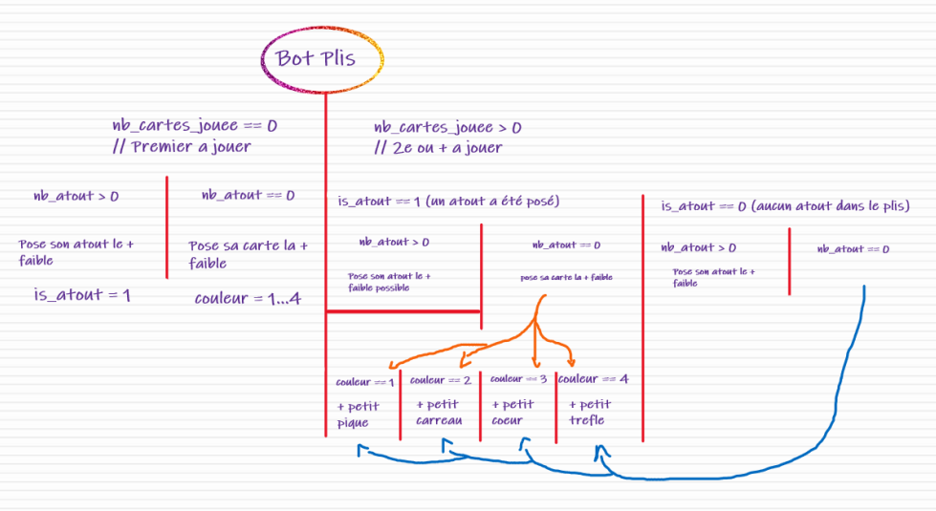
Difficultés
Programmation de certaines fonctions comme bot_plis.c (plusieurs versions)
Brouillon après la 1ère version
non-fonctionnelle :
Pertes de temps sur des petits problèmes

